Slide 1
Dietní stravování ve školním stravování, nejčastější diety
2018
Mgr. Pavlína Kosečková
Mgr. Jana Králová
Mgr. Lenka Slobodníková
Mgr. Růžena Manišová
Mgr. Lucie Štrublová
Bc. Filip Martiník

Slide 2
Osnova cvičení
Školní stravování
Legislativa
Spotřební koš
Dietní stravování
Alternativní způsoby stravování

Slide 3
VÝZNAM A POSLÁNÍ ŠKOLNÍHO STRAVOVÁNÍ
Hlavním úkolem školního stravování je zajistit pro děti kvalitní stravu v době jejich pobytu ve škole:
Klasická sytící funkce (35 % denní energetické dávky, MŠ 60 %)
Zdravotně výživová funkce (normy – spotřební koš, hygienická pravidla- zdravotní nezávadnost – výživová hodnota poskytovaných pokrmů dle výživových doporučení)
Součástí tohoto úkolu je i výchovně vzdělávací funkce - výchova ke správné a pestré stravě ( kultura stolování nové pokrmy, příklad pro výchovu ke správnému životnímu stylu)
Musíme děti naučit správně jíst, aby se tak stravovaly v dalších letech a byly tím chráněny před mnohými „civilizačními“ chorobami

Slide 4
HISTORIE ŠKOLNÍHO
STRAVOVÁNÍ V ČR
Školní stravování má v Čechách dlouholetou tradici.
Počátky jeho historie sahají do roku 1946.
Bylo to období, kdy se obyvatelé států Evropy postižených 2. světovou válkou snažili zacelit válečné rány – postavit znovu rozbitá lidská sídla, obnovit průmysl, školství, kulturu, zdravotnictví, zajistit to, co činí lidský život snazším a smysluplným.

Slide 5
HISTORIE ŠKOLNÍHO
STRAVOVÁNÍ V ČR
Později, jak rostla zaměstnanost žen – matek, rozrůstala se i instituce školního stravování.
Nejprve z iniciativy některých škol, později obcí a konečně státu, který vládním usnesením z r. 1960 učinil za školní stravování odpovědným ministerstvo školství.
Školní stravování se začalo velice rychle rozrůstat a zhruba v průběhu 70. let minulého století dokázalo zajistit stravování všem dětem, které o ně projevily zájem – a byla jich skutečně naprostá většina.

Slide 6
Vývoj školního
Stravování
v letech
1955-2004

Slide 7
ŠKOLNÍ STRAVOVÁNÍ V ČÍSLECH (2015)
Školní stravování denně připravuje zhruba 1 733 686 jídel pro:
1 379 778 jídel pro dětské strávníky
194 590 jídel pro pracovníky škol
159 318 jídel pro cizí strávníky
Jídla denně připravuje:
8 454 školních jídelen
6 678 vedoucích školních jídelen
26 893 kuchařů a pracovníků kuchyní
33 759 pracovníků celkem

Slide 8
LEGISLATIVA
Školský zákon č. 561/2004
Vyhláška o školním stravování č. 107/2005
Hygienické a bezpečnostní předpisy
Zákoník práce

Slide 9
Vyhláška č. 107/2005 Sb., o školním stravování
§ 1 - úvodní ustanovení
§ 2 - organizace školního stravování
§ 3 - zařízení školního stravování a jejich provoz
§ 4 - stanoví rozsah služeb školního stravování
§ 5 - úplata za školní stravování v zařízeních školního stravování
Přílohy:
✓ Výživové normy pro školní stravování tzv. „spotřební koš potravin“
✓ Tabulka finančních normativů na potraviny
Dietní stravování ve školním stravování legislativně ošetřené poprvé vyhláškou č. 17/2015 Sb., která novelizuje vyhlášku o školním stravování č. 107/2005 Sb., s účinností od 1. února 2015
Aktualizace: pod číslem 210/2017 zveřejněna novela vyhlášky o školním stravování, která rozšiřuje kompetentní osoby o lékaře schvalující dietní receptury, účinnost novely je od 1. 9. 2017
http://www.msmt.cz/uploads/vyhlaska_107_2005_Sb_ve_zneni_210_2017_Sb.pdf

Slide 10
Vyhláška č.107/2005 Sb.,o školním stravování, ve znění vyhlášky č.107/2008 Sb. a vyhlášky č. 17/2015 Sb., se mění takto:
"( 4)Strávníkům, jejichž zdravotní stav podle potvrzení registrujícího poskytovatele zdravotních služeb v oboru praktické lékařství pro děti a dorost ⁸⁾vyžaduje stravovat se s omezeními podle dietního režimu, může provozovatel stravovacích služeb poskytovat školní stravování v dietním režimu (dále jen "dietní stravování“), a to v případě zařízení školního stravování za podmínek stanovených jeho vnitřním řádem a v případě jiné osoby poskytující stravovací služby v souladu o zajištění školního stravování.
(5)Výběr potravin,receptur,sestavení jídelního lístku a způsob přípravy jídel vydávaných v rámci dietního stravování provádí nutriční terapeut⁹⁾.“

Slide 11
VYHLÁŠKA MŠMT O ŠKOLNÍM STRAVOVÁNÍ
– POSLEDNÍ AKTUALIZACE
VYHLÁŠKA č. 210/2017 Sb.
ze dne 26. června 2017,
kterou se mění vyhláška č. 107/2005 Sb., o školním stravování, ve znění pozdějších předpisů
Ministerstvo školství, mládeže a tělovýchovy stanoví podle § 35 odst. 2, § 121 odst. 1 a § 123 odst. 5 zákona č. 561/2004 Sb., o předškolním, základním, středním, vyšším odborném a jiném vzdělávání (školský zákon), a v dohodě s Ministerstvem zdravotnictví podle § 121 odst. 2 školského zákona:

Slide 12
Čl. I
Vyhláška č. 107/2005 Sb., o školním stravování, ve znění vyhlášky č. 107/2008 Sb., vyhlášky č. 463/2011 Sb. a vyhlášky č. 17/2015 Sb., se mění takto:
1. V § 2 odstavec 5 včetně poznámek pod čarou č. 9 a 10 zní:„(5) Provozovatel stravovacích služeb používá při poskytování dietního stravování receptury schválené
a) nutričním terapeutem⁹,
b) lékařem se specializovanou způsobilostí¹⁰v oboru
1. praktické lékařství pro děti a dorost,
2 . dětské lékařství,
3. vnitřní lékařství,
4. všeobecné praktické lékařství,
5. endokrinologie a diabetologie, nebo
6. gastroenterologie, nebo
c) lékařem se zvláštní specializovanou způsobilostí¹⁰v oboru
1. hygiena dětí a dorostu,
2. hygiena výživy a předmětů běžného užívání,
3. dětská endokrinologie a diabetologie, nebo
4. dětská gastroenterologie a hepatologie

Slide 13

SPOTŘEBNÍ KOŠ
Výživové normy pro školní stravování
Spotřební koš je definován pro 10 skupin potravin
udává průměrnou měsíční spotřebu na 1 strávníka v gramech/den
  Např. Ryby v SK 10 g/os/den, tj. 10 g x 20 dnů = 200 g ryby/ měsíc (cca 2 porce měsíčně)
4 věkové kategorie
Spotřební koš pro laktoovovegetariánskou výživu
Plnění spotřebního koše je pro školní jídelny závazné a je kontrolované příslušnými dozorovými orgány

Slide 14
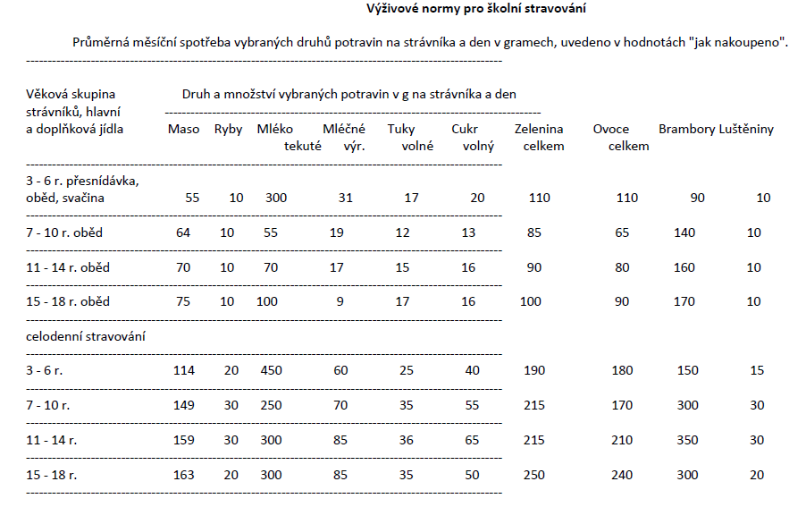
SPOTŘEBNÍ KOŠ

Slide 15
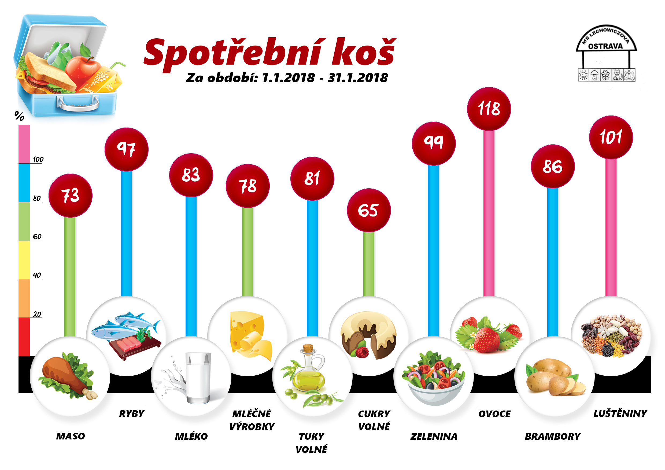
Příklad plnění spotřebního koše školní jídelnou
Přehled sledovaných potravin a jejich tolerance plnění dle vyhlášky:
Maso | 75-100 %
Ryby | 75-100 %
Mléko | 75-100 %
Mléčné výrobky | 75-100 %
Tuky volné | méně než 100 %
Cukr volný | méně než 100 %
Zelenina | 75-100 %
Ovoce | 75-100 %
Brambory | 75-100 %
Luštěniny | 75-100 %
MŠ Ostrava http://mslechowiczova.tode.cz/stravovani/spotrebni-kos/

Slide 16
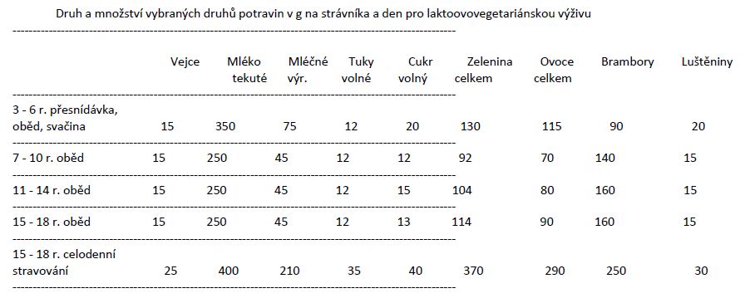
SPOTŘEBNÍ KOŠ-laktoovovegteriánská výživa
9 skupin potravin: Maso, Ryby → skupina Vejce

Slide 17
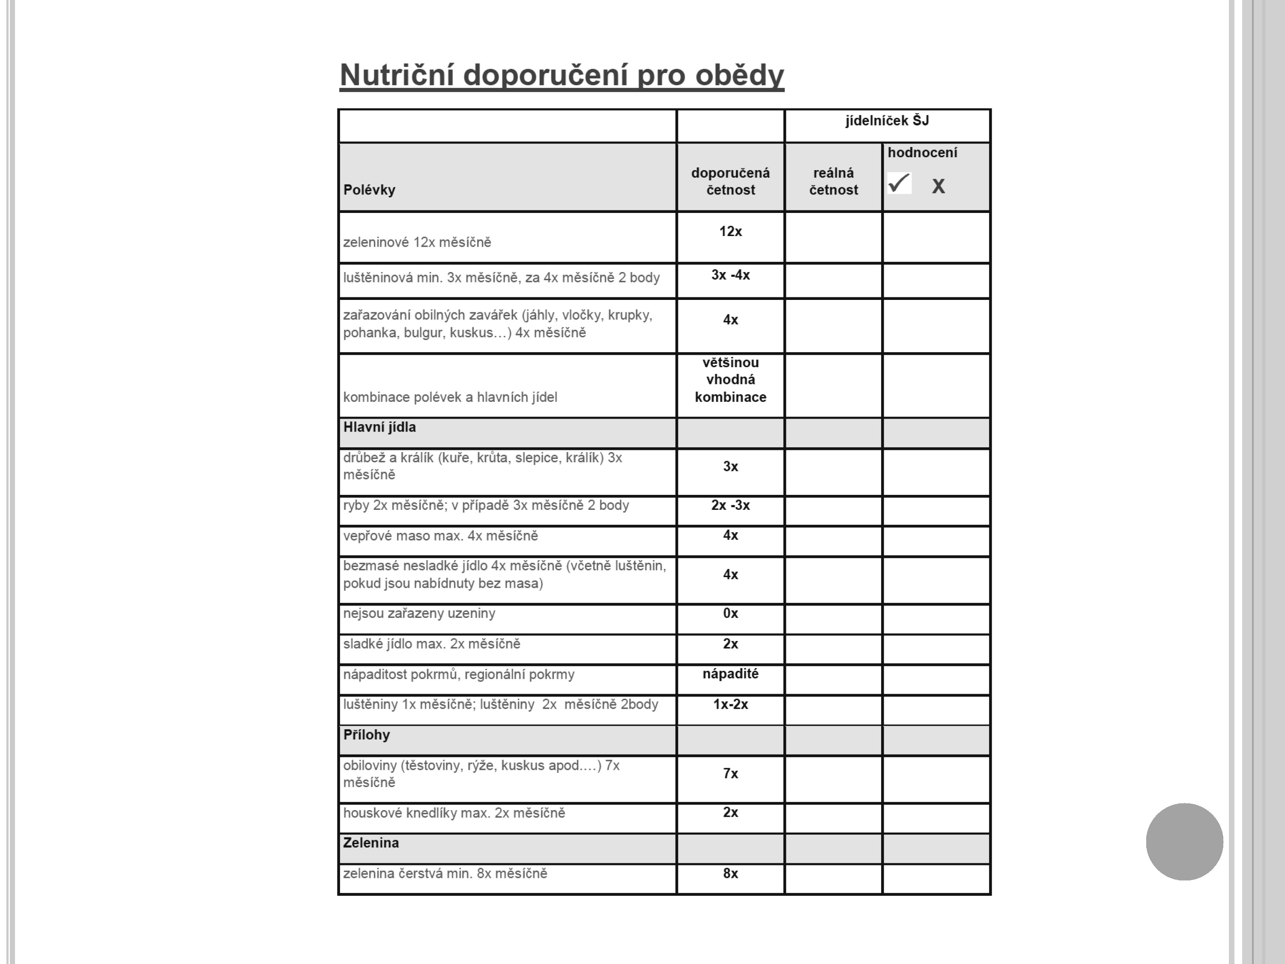
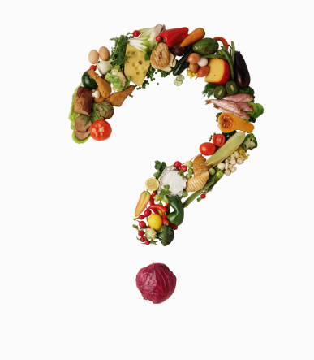
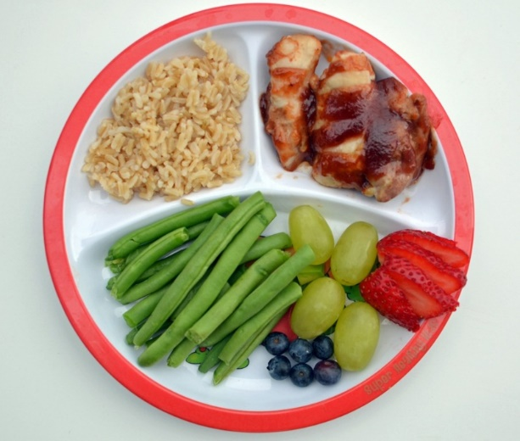
Jak dostat všech 10 skupin potravin na talíř strávníka v doporučeném množství SK?
Příklad ryby:
Splnění nutričního doporučení v podobě 2 rybích pokrmů /měsíc = úspěšné plnění spotřebního koše 100%

Slide 18
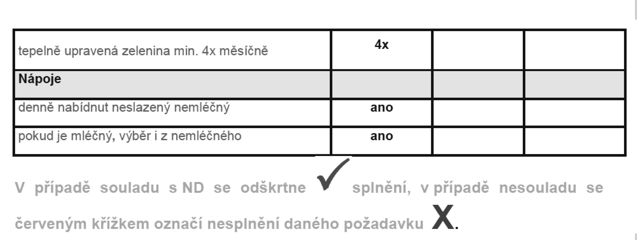

Slide 19
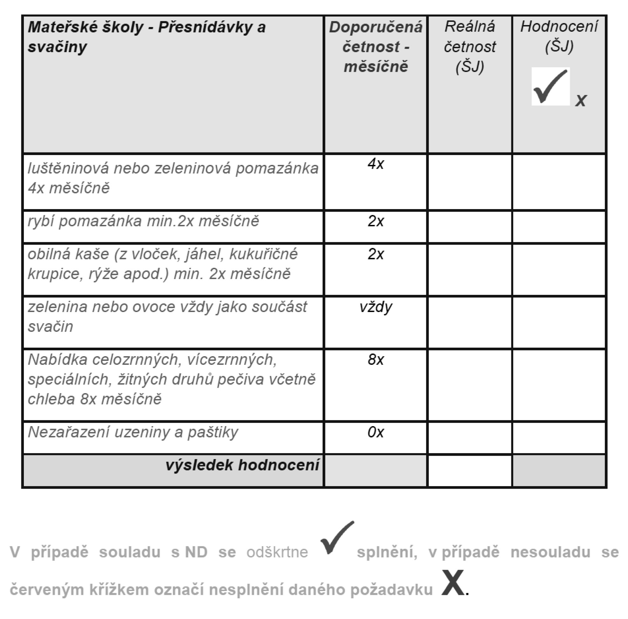

Slide 20
CO TRÁPÍ ŠKOLNÍ STRAVOVÁNÍ?
Přísné normativy na stanovování počtů pracovníků ve školních jídelnách
Nedostatek finančních prostředků na vzdělávání pracovníků školních jídelen
Nízké finanční ohodnocení jejich práce
Nedostatek personálu – nejsou vyučeni kuchaři (odcházejí na lépe placená místa) a rovněž není dostatek vedoucích školních jídelen vzdělaných v oboru
Nízká společenská prestiž ŠS
Mediální dehonestace školního stravování
Snahy mnoha různých subjektů vstupovat „nesystémově do systému“ ŠS, čímž se narušuje kontinuita a společná snaha zlepšovat jeho úroveň
Je velmi obtížné měnit dosavadní zvyklosti dětských strávníků – vázne spolupráce s rodiči a někdy i se školami

Slide 21
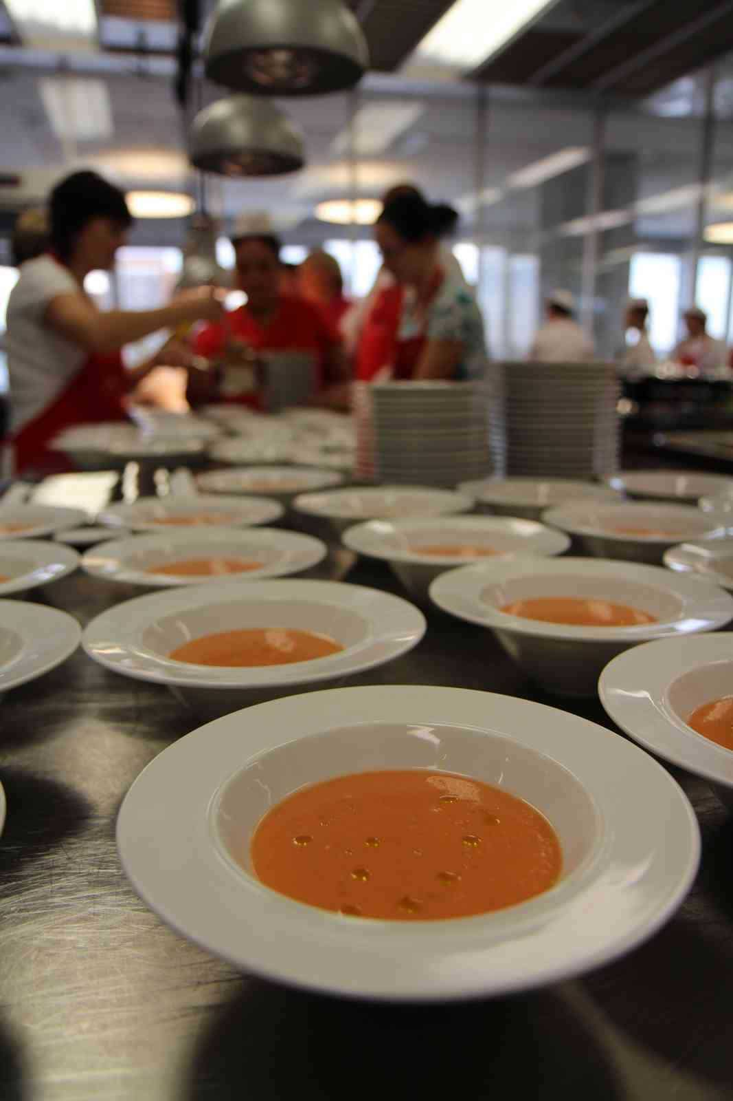
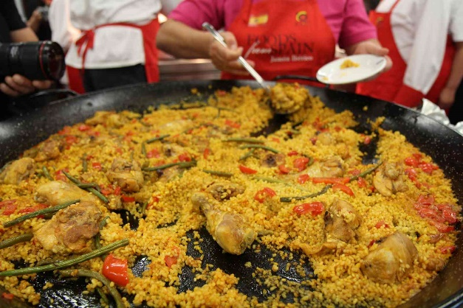
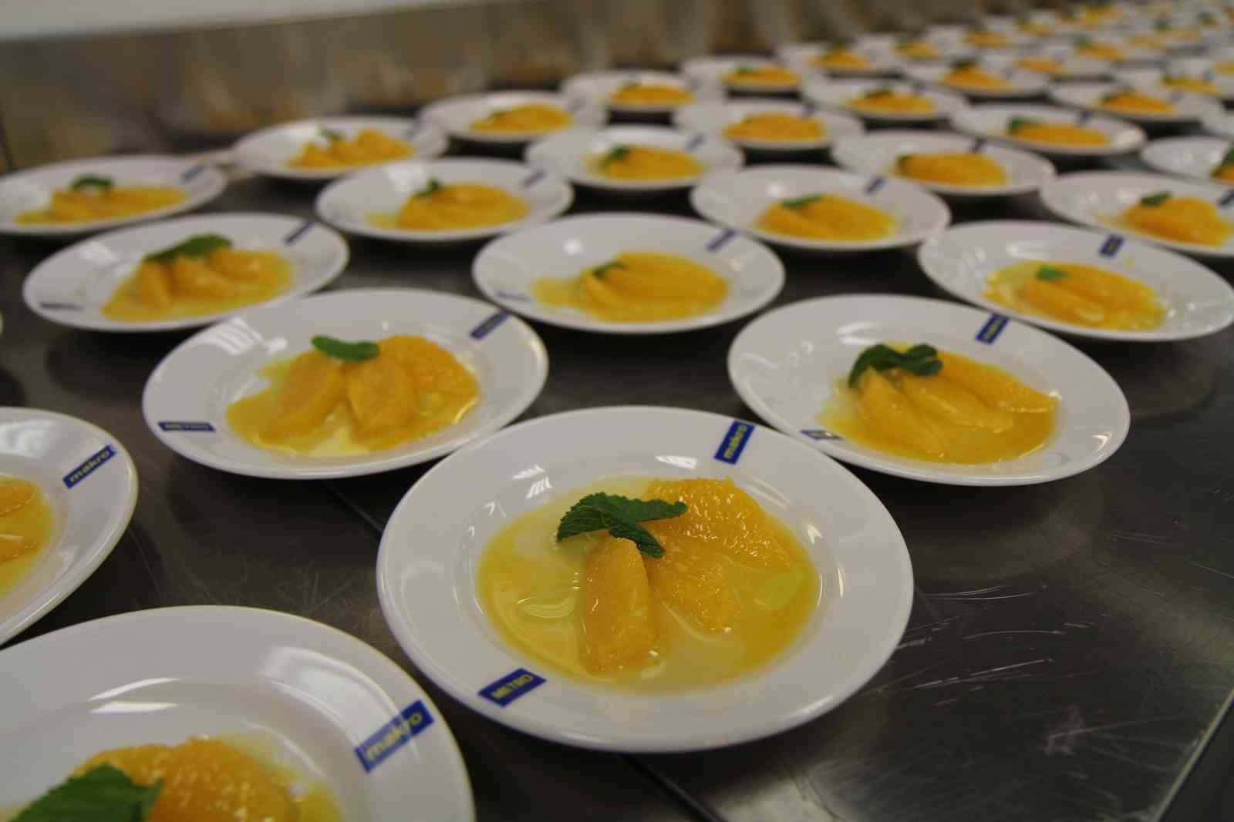
BUDOUCNOST
AKTIVITY ŠKOLNÍHO STRAVOVÁNÍ
Přes všechna úskalí:
Školní stravování se neustále snaží zajišťovat osvětu na poli zdravého stravování
V rámci města Brna i celé ČR se pořádají různé konference a semináře, které mají napomáhat pracovníkům školních jídelen
Každoročně se pořádá soutěž o Nejlepší školní oběd – mediálně velmi propagovaná akce
Celoplošně se nabízejí dětských strávníkům měsíc moderních jídel, která se snaží podporovat současný trend ozdravění školního stravování – Projektové dny: thajská kuchyně, norská kuchyně, španělská kuchyně →
http://asjcr.cz/fotogalerie/den-spanelske-kuchyne-prezentace/

Slide 22
DIETNÍ STRAVOVÁNÍ

Slide 23
Dieta - definice
Dieta – je soubor výživových opatření, jejichž uplatnění zlepší kompenzaci onemocnění, zmírní nebo odstraní obtíže pacienta (například vyloučením zatěžujících potravin či jejich součástí).
patří sem jak nutriční specifikace dané diety, tak i vhodné technologické postupy a rozbor surovin s ohledem na vhodné, nevhodné a za určitých podmínek použitelné.
http://www.cnna.cz/docs/tiskoviny/cas_pp_2007_0004_revize_2.pdf

Slide 24
DIETNÍ STRAVOVÁNÍ VE ŠKOLNÍ JÍDELNĚ
  Spolupráce s registrovaným nutričním terapeutem nově s lékařem se specializovanou způsobilostí nebo se zvláštní specializovanou způsobilostí
  Diety, které se budou připravovat
  Dietní receptury a technologické postupy
  Jídelníčky
  Personální, technické, prostorové vybavení
  Lékařské potvrzení od strávníka
  Školení personálu
  Zavedení dietního stravování

Slide 25
DIETNÍ STRAVOVÁNÍ DĚTÍ
  Nejvýznamnější diety v dětském věku:
    Bezlepková dieta
    Bezmléčná dieta
      Při dalších intolerancích a potravinových alergiích
    Šetřící dieta
    Diabetická dieta

Slide 26
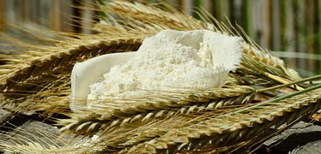
BEZLEPKOVÁ DIETA

Slide 27
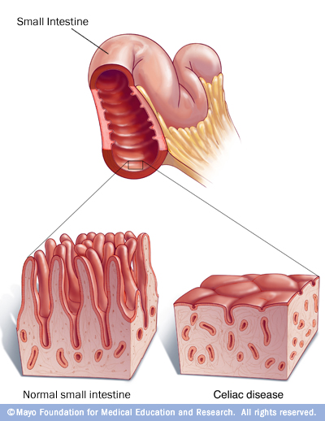
Choroby vyvolané lepkem patogeneze
Autoimunitní
  Celiakie
    Symptomatická
    Silentní
    Potenciální
  Dermatitis herpetiformis Duhring (Duhringova dermatitida)
  Glutenová ataxie
Alergická
  Pšeničná alergie
    WDEIA (Wheat-dependent exercise-induced anaphylaxis)
    Potravinová alergie
    Respirační alergie
    Kontaktní urtikarie (kopřivka)
    Baker΄s astma – profesionální astma pekařů způsobené vdechováním pšeničné mouky
Ne-autoimunitní ne-alergická
  Neceliakální glutenová senzitivita

Slide 28
CELIAKIE x ALERGIE NA LEPEK
Celiakie - celoživotní onemocnění způsobené nesnášenlivostí lepku
 celoživotní dodržování bezlepkové diety
  celiak běžně „toleruje“ přibližně 20 mg lepku – velice individuální
    celiak by neměl překročit celkové množství 20-50 mg lepku za den,
    u extrémně citlivých jedinců však byly pozorovány histologické změny i po příjmu pouze 10 mg lepku/den

Slide 29
CELIAKIE=CELIAKÁLNÍ SPRUE=GLUTENOVÁ ENTEROPATIE
Porucha tolerance bílkoviny gliadinu
Subtotální atrofie klků s deficitem jejich enzymové výbavy
20-30 % aktivní klinická forma, ostatní v dospělosti
Diagnostika
  1. enterobiopsie tenkého střeva
  2. pozitivní autoprotilátky – proti gliadin, endomyziu a tkáňové transglutamináze
Bezlepková dieta

Slide 30
CELIAKIE x ALERGIE NA LEPEK (PŠENICI)
Alergie na lepek
onemocnění způsobené nadměrnou reakcí imunitního systému
projevy se mohou objevit i po požití stopového množství lepku
riziko kontaminace pokrmu

Slide 31
BEZLEPKOVÁ DIETA
Cílem:
maximální omezení lepku ve stravě
 vyloučení potravin obsahujících lepek ze stravy
Dodržování je nutné:
  při celiakii
  při alergii na lepek (na pšenici)

Slide 32
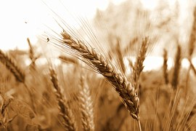
CO JE TO LEPEK?
LEPEK = GLUTEN
bílkovinná část
vyskytuje se ve vnitřní části zrn některých obilovin
   pšenice a její kultivary, žito, žitovec, ječmen, oves
významný pro strukturu pekařského výrobku

Slide 33
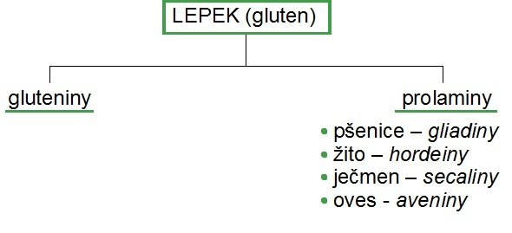
LEPEK
žito – secaliny
ječmen – hordeiny
oves - aveniny
gluten – bílkovinná frakce
směs ve vodě nerozpustných proteinů
  gluteniny + prolaminy (40-50 %) – odlišná toxicita
ve vodě bobtná, je zodpovědný za pružnost a tažnost těsta, tvoří strukturu pekařského výrobku. Výrobky z mouky s vysokým obsahem lepku dobře kynou a po upečení drží tvar.
Prolaminy – zodpovědné za rozvoj celiakie
pšenice  gliadiny, žito  sekaliny, ječmen  hordeiny
  obsahují vysoké množství glutaminu a prolinu, ß-otočky
oves  aveniny
  obsahují středně vysoký obsah glutaminu a nízký obsah prolinu
z pohledu celiakie jsou významné tzv. toxické sekvence AMK
  prolin-serin-prolin-glutamin
  glutamin-glutamin-glutamin-prolin

Slide 34
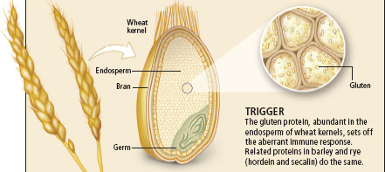
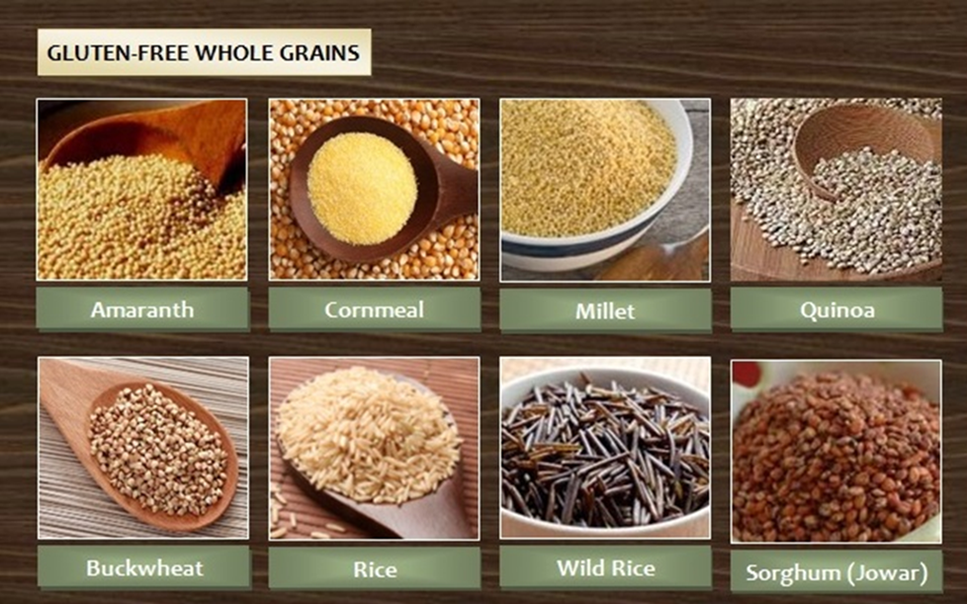
LEPEK
žito – secaliny
ječmen – hordeiny
oves - aveniny
pšenice, žito, ječmen, oves (?)
Bezlepkové
Obiloviny : rýže, kukuřice, jáhly (proso), čirok
Pseudoobiloviny: pohanka, amarant, quinoa, canihua, teff

Slide 35
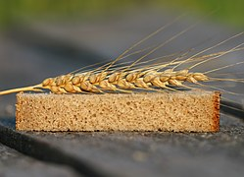
BEZLEPKOVÁ DIETA
   vyloučení pšenice, žita, žitovce, ječmene, ovsa (?)
  a výrobků vyrobených z těchto obilovin ze stravy

Slide 36
BEZLEPKOVÁ DIETA
   vyloučení pšenice, žita, žitovce, ječmene, ovsa (?)
  a výrobků vyrobených z těchto obilovin ze stravy
  Většina osob s nesnášenlivostí lepku může do své stravy zařadit oves, aniž by pocítily nepříznivé účinky na své zdraví. Velkým problémem je však kontaminace ovsa pšenicí, žitem nebo ječmenem!!!
  Dle stanoviska Kanadské společnosti pro celiakii je bezpečná dávka 70 g ovsa pro dospělého a 25 g ovsa pro děti.

Slide 37

HLAVNÍ ZDROJE LEPKU
mouka, škrob
chléb, pečivo, strouhanka, křehký chléb, sušenky, oplatky
těstoviny, knedlíky
kroupy, krupky, vločky, müsli, snídaňové cereálie, pukance
výrobky obsahující slad

Slide 38
MOŽNÉ ZDROJE LEPKU
výrobky, do kterých se může při výrobě přidávat mouka nebo škrob vyrobený z obilovin obsahujících lepek
      instantní výrobky
      masné výrobky
      mléčné výrobky
      kečup, hořčice, majonéza, tatarská omáčka
      sójová omáčka
      cukrovinky
      zmrzliny
      ovocné a zeleninové pomazánky
      směsi koření
      kypřící prášek do pečiva …

Slide 39
NÁHRADY OBILOVIN S LEPKEM
Běžné
  Rýže, kukuřice,
  jáhly, pohanka,
  quinoa, amarant
Méně známé
  Čirok,
  teff (milička habešská),
  maniok,
  kaštanová mouka, konopná mouka, dýňová mouka, lněná mouka atd…

Slide 40
ZÁSADY PŘÍPRAVY DIETY
neliší se od běžné přípravy pokrmů, rozdíl je pouze v používání bezlepkových surovin
povoleny jsou obvykle všechny tepelné úpravy pokrmů,
oddělení přípravy časově nebo místně,
po přípravě pokrmů obsahujících lepek vždy pečlivě omyjeme povrchy, prkénka a použité náčiní, zejména je-li pro přípravu pokrmu použita mouka, případně máme vyčleněno speciální nádobí a náčiní pro přípravu BD,
bezlepkové přílohy vaříme zásadně odděleně,
nikdy nesmažíme bezlepkové potraviny v oleji, ve kterém byl předtím připravován pokrm s lepkem,
u společných potravin jako je džem, máslo, hořčice apod. používáme vždy čisté náčiní (lžičky, nože)

Slide 41
OZNAČOVÁNÍ POTRAVIN Z HLEDISKA LEPKU
Nařízení (ES) č. 41/2009 vymezuje:
potraviny pro zvláštní výživu určené pro osoby s nesnášenlivostí lepku
  potraviny označené údajem „BEZ LEPKU“:
  Obsah lepku může být nejvýše 20 mg/kg v potravině ve stavu, v němž je prodávána konečném spotřebiteli.
  potraviny označená údajem „VELMI NÍZKÝ OBSAH LEPKU“:
  Obsah lepku může být nejvýše 100 mg/kg v potravině ve stavu, v němž je prodávána konečném spotřebiteli.
  Označení „BEZ LEPKU“ nebo „VELMI NÍZKÝ OBSAH LEPKU“:
  musí být uvedeny v blízkosti názvu, pod kterým se potravina prodává
  nemohou být nahrazeny alternativními významově rovnocennými výrazy (např. „bezlepková bageta“)

Slide 42
OZNAČOVÁNÍ POTRAVIN Z HLEDISKA LEPKU
  Nařízení (ES) č. 41/2009 ze dne 20. ledna 2009 o složení a označování potravin vhodných pro osoby s nesnášenlivostí lepku.
    platnost od 1.1.2012, po 1. 1. 2012 mohou být na trhu pouze výrobky splňující požadavky nařízení (ES) č. 41/2009
    účelem nařízení je sjednotit označování lepku
    stanovuje jednotná evropská pravidla na složení a označování potravin z hlediska obsahu lepku
    nahrazuje předchozí národní požadavky stanovené vyhláškou Ministerstva zdravotnictví
    č. 54/2004 Sb. o potravinách určených pro zvláštní výživu a o způsobu jejich použití
    cílem nařízení je umožnit nabídku výrobků s různě nízkým obsahem lepku tak, aby spotřebitelé na trhu nalezli potraviny odpovídající jejich potřebám a míře citlivosti.

Slide 43
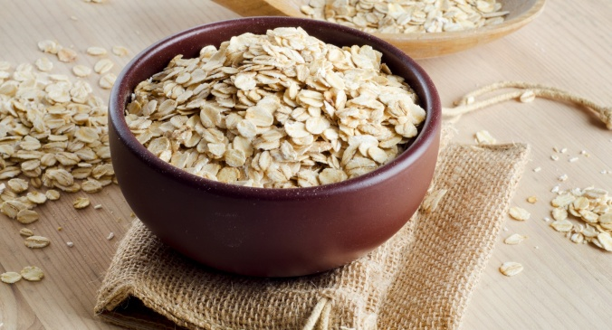
OZNAČOVÁNÍ POTRAVIN Z HLEDISKA LEPKU
…bezlepková dieta a OVES
  toxické sekvence AMK byly u ovsa nalezeny v podstatně nižší frekvenci
   nízká nebo nulová toxicita
  studie neprokázaly významnější změny ve střevní sliznici dlouhodobě exponovaných pacientů
  některé práce poukazují na výskyt vyšších obsahů protilátek proti aveninu u některých pacientů
  (5 % celiaků je na oves citlivých)
  riziko spočívá ve skutečnosti, že oves bývá často kontaminován pšenicí, ječmenem nebo žitem
  Codex Comittee on Nutrition and Foods for Special Dietary Uses
    návrh definitivního standardu pro bezlepkové potraviny
    oves není pro celiaky zakázán, jeho povolení či nepovolení je ponecháno na národních legislativách
  Dle Nařízení ES č. 41/2009
    oves určený pro výrobu potravin pro zvláštní výživu určených pro celiaky musí být speciálně vyroben, připraven nebo zpracován tak, aby bylo zamezeno kontaminaci pšenicí, ječmenem, žitem nebo jejich kříženci. Obsah lepku musí činit max. 20 mg/kg.

Slide 44
…bezlepková dieta a OVES
Většina osob s nesnášenlivostí lepku může do své stravy zařadit oves, aniž by pocítily nepříznivé účinky na své zdraví.
Tato otázka je předmětem pokračujícího studia a zkoumání vědců.
Velkým problémem je však kontaminace ovsa pšenicí, žitem nebo ječmenem, ke které může dojít během sklizně, přepravy, skladování a zpracování.
Proto je třeba přihlédnout k riziku kontaminace výrobků obsahujících oves lepkem, pokud jde o příslušné informace o těchto potravinářských výrobcích poskytované provozovateli potravinářských podniků.

Slide 45

OZNAČOVÁNÍ POTRAVIN Z HLEDISKA LEPKU
Alternativní způsoby označení - dobrovolné značení
  Je možné je použít za předpokladu, že neuvádí spotřebitele v omyl a za podmínky, že
  budou doplněny stanoveným označením dle nařízení (ES) č. 41/2009: tzn. údajem „bez
  lepku“ nebo „velmi nízký obsah lepku.“
  Označení „vhodné pro osoby s nesnášenlivostí lepku“ nebo „vhodné pro celiaky“.
  Logo přeškrtnutého klasu.
Tzv. preventivní označení - „může obsahovat stopy lepku“
  alergenní složka nebyla při výrobě použita, ale potravina ji může obsahovat kvůli
  nezáměrné kontaminaci při výrobě
  použití preventivního označení musí být odůvodněné: (např. na základě analýzy rizika,
  screeningu výrobního zařízení nebo výstupní kontroly)

Slide 46
Potraviny pro zvláštní výživu
Některé potraviny byly speciálně vyrobeny, připraveny a/nebo zpracovány tak, aby v nich byl snížen obsah lepku v jedné nebo v několika složkách obsahujících lepek nebo v nich byly nahrazeny složky obsahující lepek jinými složkami, jež jsou přirozeně bezlepkové. Jiné potraviny jsou vyrobeny výhradně ze složek, které jsou přirozeně bezlepkové.
Odstranění lepku ze zrnin obsahujících lepek představuje značné technické těžkosti a ekonomická omezení, a proto je výroba zcela bezlepkových potravin při použití těchto zrnin obtížná.
V důsledku toho mnohé potraviny speciálně zpracované tak, aby v nich byl snížen obsah lepku v jedné nebo v několika složkách obsahujících lepek, jež jsou na trhu, mohou obsahovat nízká zbytková množství lepku.

Slide 47
BEZ LEPKU
Požadavek na deklaraci alergenní složky se neuplatňuje rovněž v případě některých potravin, kterých bylo prokázáno, že v důsledku použité technologie výroby již výsledná potravina neobsahuje rezidua alergenních látek původně obsažených v surovině. V případě obilovin obsahujících lepek se jedná o tyto konkrétní potraviny vymezené vyhláškou č. 113/2005 Sb.:
glukózový sirup a dextrosa z pšenice
maltodextriny na bázi pšenice
glukózový sirup vyrobený z ječného škrobu
obiloviny používané k výrobě destilátů nebo lihu zemědělského původu pro lihoviny a jiné alkoholické nápoje
Všechny výše uvedené výjimky byly podloženy nezávislým vědeckým stanoviskem Evropského úřadu pro bezpečnost potravin (EFSA).

Slide 48
Nařízení č. 828/2014 o požadavcích na poskytování informací o nepřítomnosti či sníženém obsahu lepku v potravinách spotřebitelům – bez lepku nebo velmi nízký obsah lepku
Pokud vycházíme ze situace, kdy alergen nebyl do potraviny přidán jako složka, ale na obale je uvedeno upozornění pro spotřebitele „Může obsahovat stopy…“, pak by měl být takový alergen pod hodnotou citlivosti akreditované laboratorní metody (na potravinu bude pohlíženo, jakože alergen neobsahuje).
Tolerance v žádném právním předpise stanoveny nejsou. Pokud je obsah alergenu v potravině na hranici meze stanovitelnosti akreditované laboratorní metody anebo nepatrně vyšší (např. pro účely kontroly SZPI považuje za nepatrně vyšší hodnoty max. 10 krát vyšší), lze hovořit o stopovém množství a označování by mohlo být považováno za vyhovující.
Větu „Může obsahovat stopy…“ nelze v žádném případě používat neomezeně. Je nutné, aby si PPP prověřil, zda má správně vypracován HACCP, jaké jsou rozbory apod. testy na alergeny v prostředí provozovny potravinářského podniku
Notes:
Může se stát, že potravina označená údajem „bez lepku“ (max 20mg lepku/kg) je současně označena mezi údaji o složení dobrovolnou informací pro alergiky – „může obsahovat stopy lepku“.
Stanovisko SZPI je takové, že toto označení je možné a není to v rozporu se stávajícími právními předpisy. Nicméně platí, že potravina označená informací „bez lepku“ nesmí v žádném případě obsahovat více než 20 mg/kg lepku. SZPI považuje za stopy lepku obsah 50 mg lepku/kg potraviny ve stavu, v němž je prodávána konečnému spotřebiteli. Z tohoto úhlu pohledu je možné považovat za nesmyslné ze strany výrobců označovat potravinu „bez lepku“ ještě preventivním označením „může obsahovat stopy lepku“. http://www.potravinybezlepku.cz/pro-zvidave-spotrebitele/

Slide 49

Následuje praktické cvičení

Slide 50
JÍDELNÍČEK cvičení bezlepková dieta
ÚKOL:
Vyznačte v jídelníčku potraviny, které nejsou vhodné při bezlepkové dietě
Upravte jídelníček a nevhodné potraviny nahraďte vhodnými potravinami při bezlepkové dietě.
SN: Grahamový rohlík, rostlinný roztíratelný tuk, šunkový nářez,
rajče, melta s mlékem
SV: Ovocný jogurt s křupinkami
O: Polévka s kroupami
Špagety s kuřecím masem, smetanou a brokolicí
SV: Špaldová houska s máslem a plátkovým sýrem
V: Květákový mozeček s chlebem

Slide 51
BEZLEPKOVÁ DIETA – JÍDELNÍČEK
SN: Grahamový rohlík, rostlinný
roztíratelný tuk, šunkový
nářez, rajče, melta s mlékem
SV: Ovocný jogurt s müsli
O: Polévka s kroupami
Špagety s kuřecím masem,
smetanou a brokolicí
SV: Špaldová houska s máslem,
plátkovým sýrem a paprikou
V: Květákový mozeček s chlebem
SN: Grahamový rohlík, rostlinný
roztíratelný tuk, šunkový
nářez, rajče, melta s mlékem
SV: Ovocný jogurt s müsli
O: Polévka s kroupami
Špagety s kuřecím masem,
smetanou a brokolicí
SV: Špaldová houska s máslem,
plátkovým sýrem a paprikou
V: Květákový mozeček s chlebem

Slide 52
BEZLEPKOVÁ DIETA – JÍDELNÍČEK
SN: Grahamový rohlík, rostlinný
roztíratelný tuk, šunkový
nářez, rajče, melta s mlékem
SV: Ovocný jogurt s müsli
O: Polévka s kroupami
Špagety s kuřecím masem,
smetanou a brokolicí
SV: Špaldová houska s máslem,
plátkovým sýrem a paprikou
V: Květákový mozeček s chlebem
SN: Bezlepkový rohlík, rostlinný
roztíratelný tuk, šunka od
kosti, rajče, káva s mlékem
SV: Bílý jogurt s ovocem a
bezlepkovým müsli
O: Polévka s jáhlami
Kukuřičné špagety s kuřecím
masem, smetanou a brokolicí
SV: Bezlepkové pečivo s máslem,
plátkovým sýrem a paprikou
V: Květákový mozeček
s bezlepkovým chlebem

Slide 53
ALERGENY
A ELIMINAČNÍ DIETY

Slide 54
ELIMINAČNÍ DIETY
ELIMINACE = VYLOUČENÍ
využívají se k léčbě potravinových alergií
Potravinová alergie
  nežádoucí reakce na potraviny vyvolaná neadekvátní imunitní reakcí  imunitní systém přehnaně reaguje proti látkám z potravy, které za normálních okolností nepředstavují pro jedince žádné nebezpečí
  podstatně častější u dětí
  pro střední Evropu je typická alergie na mléko, vejce, ovoce mírného pásma, ořechy, mák, kořenovou zeleninu

Slide 55
ELIMINAČNÍ DIETY
Stravování alergiků je zcela individuální
Záleží na spouštěči alergické reakce – alergenu
Nutná je úzká spolupráce s rodiči alergika
Hlavní zásady přípravy pokrmů:
Pokrmy je nutné připravovat odděleně, používat vyčleněné nádobí a náčiní
Při přípravě, ohřívání i skladování je potřeba dát pozor
na kontaminaci

Slide 56
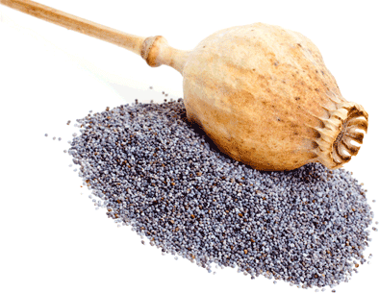
ALERGENY V POTRAVINÁCH - označování
NAŘÍZENÍ EVROPSKÉHO PARLAMENTU A RADY (EU) č. 1169/2011 z 25. října 2011
Povinnost uvést každou látku nebo pomocnou látku uvedenou na seznamu
v příloze II nebo odvozenou z látky či produktu uvedených na tomto seznamu způsobující alergie nebo nesnášenlivost, která byla použita při výrobě nebo přípravě potraviny, a je v konečném výrobku stále přítomna, byť v pozměněné podobě
  Obiloviny obsahující lepek (pšenice, žito, ječmen, oves, špalda, kamut) a výrobky z nich, kromě…
  Korýši a výrobky z nich
  Vejce a výrobky z nich
  Ryby a výrobky z nich, kromě…
  Jádra podzemnice olejné a výrobky z nich
  Sójové boby a výrobky z nich, kromě…
  Mléko a výrobky z něj (včetně laktózy), kromě…
  Skořápkové plody a (v ČR mák)(mandle , lískové ořechy, vlašské ořechy , kešu ořechy, pekanové ořechy, para ořechy, pistácie, makadamie a výrobky z nich)
  Celer a výrobky z něj
  Hořčice a výrobky z ní
  Sezamová semena a („mák“) výrobky z nich
  Oxid siřičitý a siřičitany v koncentracích vyšších než 10 mg/kg nebo 10 mg/l
  Vlčí bob (lupina) a výrobky z něj
  Měkkýši a výrobky z nich

Slide 57
ALERGENY V POTRAVINÁCH - označování
NAŘÍZENÍ EVROPSKÉHO PARLAMENTU A RADY (EU) č. 1169/2011 z 25. října 2011
  od 13.12.2014 (účinnost nařízení) - povinnost stravovacích provozů uvádět alergeny obsažené v nabízených pokrmech

Slide 58
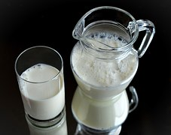
ALERGIE NA BÍLKOVINU KRAVSKÉHO MLÉKA
reakce na některou z bílkovin kravského mléka
v ČR 3-5 % dětí, výskyt hlavně u dětí věku do 3 let
GIT projevy má asi 60% dětí, u 50-60% nemocných projevy na kůži, 1/3 projevy respirační
ve více než 80 % dochází do 3 let k nástupu tolerance kravského mléka
Notes:
atopický ekzém, chronickými gastrointestinálními obtížemi a neprospíváním
děti s alergií na kravské mléko zprostředkovanou IgE protilátkami mají větší riziko vývoje dalších potravinových alergií, průduškového astmatu, alergické rýmy a zánětu spojivek do věku 10 let

Slide 59
ALERGIE NA BÍLKOVINU KRAVSKÉHO MLÉKA
abnormální reakce imunitního systému na mléko a výrobky obsahující mléko
alergie souvisí s proteiny beta-laktoglobulin, alfa-laktalbumin a kasein
symptomy: dušnost, zvracení, kopřivka, trávící potíže, anafylaxe (těžká, život ohrožující reakce)
léčba: eliminační dieta
Notes:
atopický ekzém, chronickými gastrointestinálními obtížemi a neprospíváním
děti s alergií na kravské mléko zprostředkovanou IgE protilátkami mají větší riziko vývoje dalších potravinových alergií, průduškového astmatu, alergické rýmy a zánětu spojivek do věku 10 let

Slide 60
ALERGIE NA BÍLKOVINU KRAVSKÉHO MLÉKA
Bílkoviny syrovátky
  alfa-laktalbumin, beta-laktoglobulin; sérový albumin, gamaglobulin
u dětí do tří let diagnostikujeme nejčastěji alergii na bílkoviny syrovátky
  Bílkoviny kaseinu
  u malých dětí je alergie na bílkoviny kaseinu méně častá
  kaseiny částečně odolávají varu i proteolytickým enzymům trávicího traktu
  často bývá znamením pozdějšího nástupu alergie jiné, obvykle respirační
  Bílkoviny ostatní
  laktoferin, enzymy
  Udospělých se můžeme setkat s alergií na bílkoviny sérové např. na hovězí sérový albumin, zkřížené alergie - postižený může zareagovat nejen na kravské mléko, ale i na hovězí maso
Notes:
Alergen – spouštěč alergické reakce.
atopický ekzém, chronickými gastrointestinálními obtížemi a neprospíváním
děti s alergií na kravské mléko zprostředkovanou IgE protilátkami mají větší riziko vývoje dalších potravinových alergií, průduškového astmatu, alergické rýmy a zánětu spojivek do věku 10 let

Slide 61
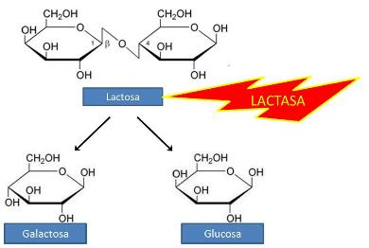
LAKTÓZOVÁ INTOLERANCE
(hypolaktázie, neperzistentní laktózová intolerance)
!
Primární laktózová intolerance je geneticky podmíněné snížení střevní laktázy
laktózová tolerance = mutace genu pro laktázu (variantní gen) – velmi vzácný typ
Sekundární laktózová intolerance (přechodný typ) se může vyvinout v důsledku infekce tenkého střeva, zánětlivé poruchy střeva nebo podvýživy
Symptomy: nadýmání, křeče, flatulence, průjem po konzumaci laktózy
Léčba:
  Bezlaktózová dieta nebo dieta s nízkým obsahem laktózy.
ASIATI | 98 %
AFRIČANI | 78 %
ČEŠI | 6–20 %
SKANDINÁVCI | 10 %
Notes:
Alergen – spouštěč alergické reakce.
atopický ekzém, chronickými gastrointestinálními obtížemi a neprospíváním
děti s alergií na kravské mléko zprostředkovanou IgE protilátkami mají větší riziko vývoje dalších potravinových alergií, průduškového astmatu, alergické rýmy a zánětu spojivek do věku 10 let

Slide 62
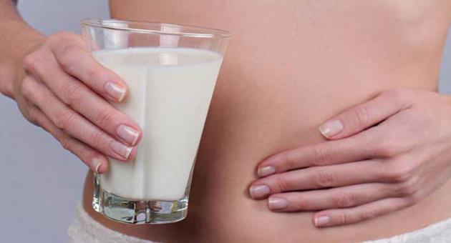
SEKUNDÁRNÍ TYP LAKTÓZOVÉ INTOLERANCE
Přechodný typ
Poškození epitelu tenkého střeva :
  Infekční průjmová onemocnění
  Poškození léčivy, ozařování, chemoterapie
  Chronická onemocnění (Crohnova choroba, celiakie)- vynechání potravin s obsahem laktózy do odstranění primární příčiny poškození střevních klků
  Intolerance u nedonošenců – produkce enzymu od 3. měsíce stoupá až do narození, aktivita enzymu souvisí s gestačním věkem

Slide 63
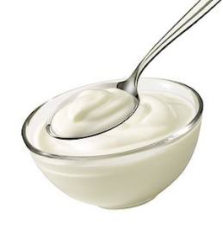
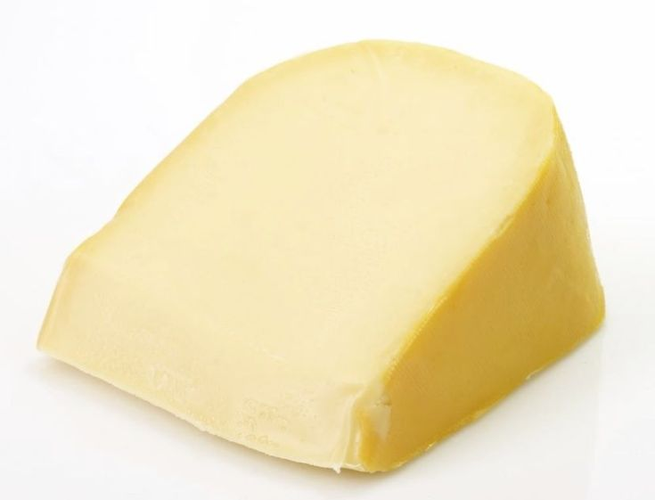
LAKTÓZOVÁ INTOLERANCE - OPATŘENÍ
Omezit konzumaci laktózy
  většinou do 12 g denně snášeno - 240 ml mléka, není třeba mléko zcela vyloučit
  načasování vhodného množství během dne, současná konzumace dalšího pokrmu apod.
Konzumace zakysaných mléčných výrobků, sýrů (obsahují méně laktózy), bezlaktozová mléka
Pozitivně posouzeno zdravotní tvrzení (EFSA):
„Živé kultury v jogurtu nebo v kysaném mléce zlepšují trávení laktózy z výrobku u osob, které laktózu špatně tráví.“
Neschválené tvrzení : laktóza zvyšuje absorpci vápníku vedoucí k jeho zvýšené retenci

Slide 64
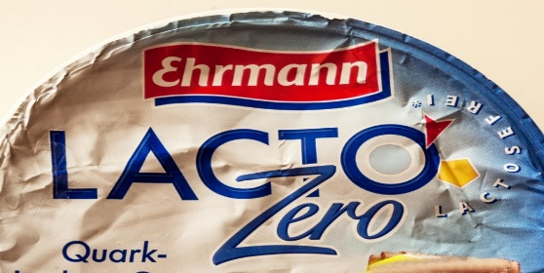
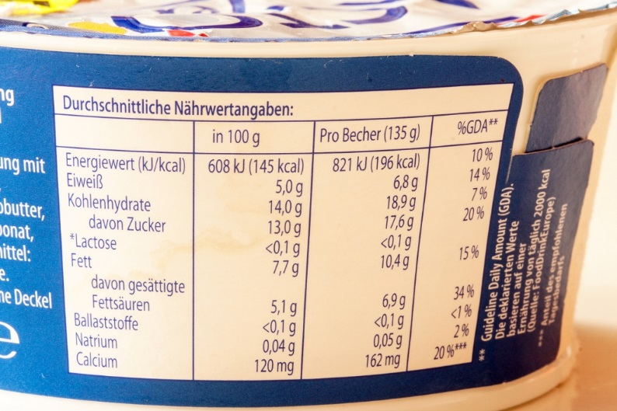
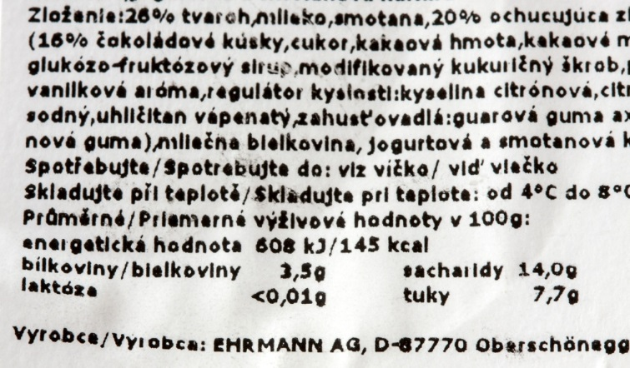
LAKTÓZOVÁ INTOLERANCE - POTRAVINY S NÍZKÝM OBSAHEM LAKTÓZY NEBO BEZLAKTÓZOVÉ
Potraviny s nízkým obsahem laktózy - obsahují nejvýše 1 g laktózy ve 100 g nebo 100 ml potraviny ve stavu určeném ke spotřebě
Potraviny bezlaktózové - obsahují nejvýše 10 mg laktózy ve 100 g nebo 100 ml potraviny ve stavu určeném ke spotřebě a ve kterých je přítomnost volné galaktózy vyloučena

Slide 65
ALERGIE NA BÍLKOVINU KRAVSKÉHO MLÉKA
Léčba:
  vyloučení mléka a mléčných výrobků
  vyloučení potravin obsahujících mléko nebo mléčné výrobky
  vyloučení potravin obsahujících mléčné bílkoviny
A co máslo?

Slide 66
ALERGIE NA BÍLKOVINU KRAVSKÉHO MLÉKA
Mléčná bílkovina, kde bychom ji možná nečekali…
  Jemné a trvanlivé pečivo
  Plněné oplatky
  Čokolády, polevy
  Energetické tyčinky
  Masné výrobky (uzeniny)
  „Margariny“ („s máslovou příchutí“)
  Instantní potraviny

Slide 67

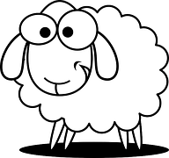


ALERGIE NA BÍLKOVINU KRAVSKÉHO MLÉKA
Častý výskyt zkřížených reakcí na bílkovinu mléka kozího a ovčího.
Vyskytují se i zkřížené reakce mezi kaseinem a sójovou bílkovinou.
Notes:
atopický ekzém, chronickými gastrointestinálními obtížemi a neprospíváním
děti s alergií na kravské mléko zprostředkovanou IgE protilátkami mají větší riziko vývoje dalších potravinových alergií, průduškového astmatu, alergické rýmy a zánětu spojivek do věku 10 let

Slide 68

ALERGIE NA BÍLKOVINU KRAVSKÉHO MLÉKA
A co tepelná úprava mléka?
Nemá výrazný vliv a nevede vždy ke snížení alergenního potenciálu!
Kasein je termostabilní.

Slide 69
ALERGIE NA BÍLKOVINU KRAVSKÉHO MLÉKA
Náhrady mléka:
  Rostlinné nápoje
Náhrady mléčných výrobků:
  Náhrada másla – rostlinné oleje, některé margariny
  Náhrada smetany – rostlinné náhrady smetany, rýžový nápoj zahuštěný
  rýžovou moukou nebo škrobem
  Náhrada jogurtu – rostlinné dezerty ( rýžový, ovesný, případně sójový)
  Náhrada „mazacího“ sýra – zeleninové a luštěninové pomazánky (tofu)
Nutno dbát na dostatečný příjem vápníku!
Notes:
sójové ● rýžové ● ovesné ● špaldové ● mandlové ● kokosové a další

Slide 70
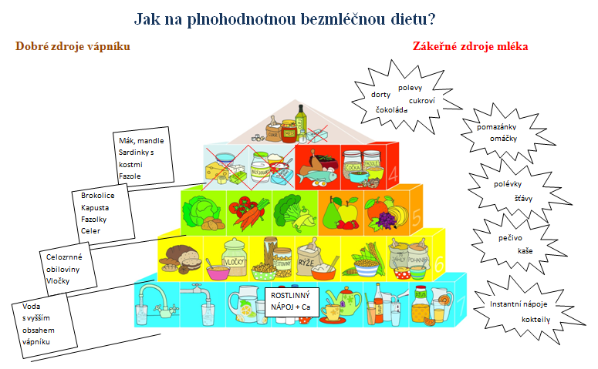
BEZMLÉČNÁ DIETA VE ŠKOLNÍM STRAVOVÁNÍ
Pyramida výživy pro děti
z projektu Pohyb a výživa
s upozorněním na
bohaté nemléčné zdroje bílkovin a vápníku,
ale také na skryté zdroje mléka, na které je třeba
dávat pozor při
bezmléčné dietě

Slide 71
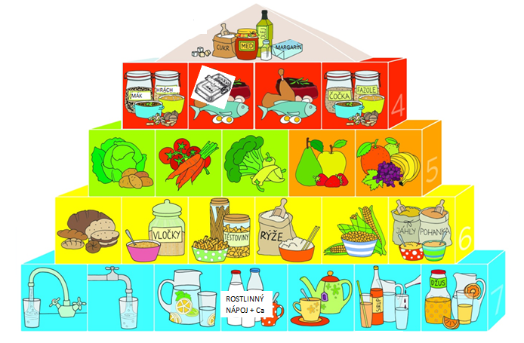
BEZMLÉČNÁ DIETA VE ŠKOLNÍM STRAVOVÁNÍ
Pyramida výživy z projektu Pohyb a výživa v upravené podobě pro bezmléčnou dietu

Slide 72
DOPORUČENÍ PŘI OMEZENÍ A VYLOUČENÍ MLÉKA
A MLÉČNÝCH VÝROBKŮ VE STRAVĚ
Obecná doporučení pro osoby s omezením laktózy ve stravě: | Obecná doporučení při úplném vyloučení mléka a mléčných výrobků ze stravy:
vyloučení zdrojů laktózy (u galaktosemií zcela, u laktózové intolerance individuálně) sledování individuální tolerance, popř. rozdělení zdrojů laktózy do menších dávek během dne důraz na dostatečné množství bílkovin ve stravě (dostatečná a pestrá konzumace bohatých zdrojů bílkovin= maso, vejce, luštěniny, ořechy, semena) důraz na dostatečné množství vápníku ve stravě (dostatečná a pestrá konzumace bohatých zdrojů vápníku= brukvovitá zelenina, mák, mandle, luštěniny) | vyloučení zdrojů mléka včetně skrytých zdrojů sledování obalů potravin a složení pokrmů důraz na dostatečné množství bílkovin ve stravě (dostatečná a pestrá konzumace bohatých zdrojů bílkovin= maso, ryby, vejce, luštěniny, ořechy, semena) důraz na dostatečné množství vápníku ve stravě (dostatečná a pestrá konzumace bohatých zdrojů vápníku, tedy brukvovité zeleniny, máku, mandlí, luštěnin) s ohledem na využitelnost
Obecná doporučení pro osoby s omezením laktózy ve stravě: | Obecná doporučení při úplném vyloučení mléka a mléčných výrobků ze stravy:
důraz na dostatečné množství jódu ve stravě (používaní jódované soli, konzumace ryb a mořských produktů) u laktózové intolerance lze mléčné potraviny nahradit speciálně upravenými bezlaktózovými výrobky (výhodné pro zachovaný obsah ostatních látek), mléčné potraviny s minimálním množstvím laktózy je dobré zařazovat a vysledovat individuální snášenlivost snaha vyhnout se zbytečnému vyloučení mléčných výrobků s velmi nízkým obsahem laktózy (máslo, tvrdé sýry) | důraz na dostatečné množství jódu ve stravě (používaní jódované soli, konzumace ryb a mořských produktů) v případě nahrazování mléčných potravin rostlinnými preference obohacených produktů o vápník popř. vit D (sójové výrobky do dětského jídelníčku zařazovat spíše výjimečně) suplementace vápníku při nedostatečném příjmu z přirozených zdrojů, ideálně společně s vitaminem D

Slide 73
BEZMLÉČNÁ DIETA VE ŠKOLNÍM STRAVOVÁNÍ
Bezmléčné svačiny v mateřské škole
Svačina | složení | množství (g) | postup | bílkoviny (g) | vápník (mg)
Celozrnný rohlík s ředkvičkovou pomazánkou | rohlík celozrnný ředkvičky vejce brambor Perla hořčice cibule pomerančový džus | 25 15 14 30 14 3 3 100 | Brambory a vejce uvařit, oloupat, smíchat a rozšťouchat, zamíchat s ostatními ingrediencemi a část ředkviček nechat na dozdobení, podávat s pomerančovým džusem | 5 | 31
Vánočka s makovou pomazánkou a banánem | Vánočka* mák med jablko banán | 25 18 4 30 25 | Mletý mák povařit ve vodě a smíchat s medem a strouhaným jablkem, namazat na vánočku a podávat s kolečky banánu | 6 | 271
Zeleninový salát se slunečnicovými semeny a rohlíkem | čínské zelí rajče okurka paprika olej slunečnicový ocet jablečný cukr semena slunečnic. rohlík tukový sůl | 20 40 40 30 4 5 3 10 30 | Zeleninu pokrájet, smíchat se semínky a zálivkou z vody, octa, oleje, cukru a soli, podávat s tukovým rohlíkem | 5,6 | 43
Příklad dopoledních svačin pro děti předškolního věku

Slide 74
BEZMLÉČNÁ DIETA VE ŠKOLNÍM STRAVOVÁNÍ
Bezmléčné svačiny v mateřské škole
Svačina | složení | množství (g) | postup | bílkoviny (g) | vápník (mg)
Vanilkový krém s rybízovou marmeládou a sezamovými semeny | Hraška vanilková rýžový nápoj olej slunečnicový rybízová marmeláda sezamová semena | 15 100 5 12 5 | Hrašku dobře promíchat v rýžovém nápoji a vařit min. 20 minut, vlít do misek, ozdobit marmeládou a sezamovými semeny | 3,7 | 174
Houstička s pomazánkou z červené čočky a cherry rajčaty | houska červená čočka olivový olej česnek cibule mrkev citronová šťáva cherry rajčaty sůl, majoránka | 40 25 6 5 7 20 5 40 | Krátce orestovat cibulku a česnek, přidat čočku, nakrájenou mrkev najemno, zalít horkou vodou, ochutit solí, majoránkou a povařit do měkka, dochutit citronovou šťávou, namazat na housku a podávat s rajčátky | 7 | 57
Příklad dopoledních svačin pro děti předškolního věku

Slide 75
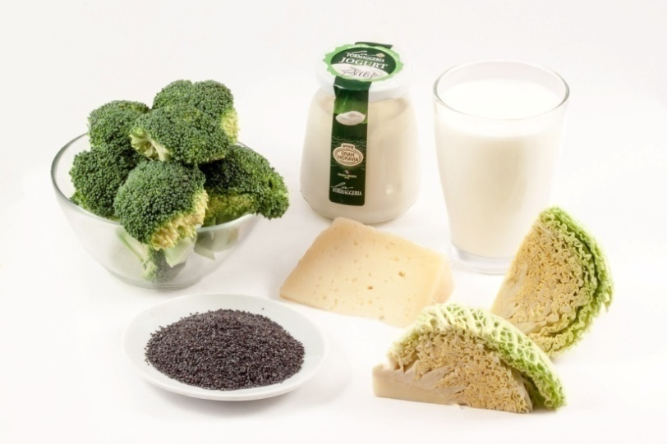
ABSORBCE VÁPNÍKU Z POTRAVIN
množství v potravě 300 mg Ca - 5 kg jablek nebo masa, 2 kg pommes frites, 1, 25 kg chleba, 300 g brokolice, 30 g ementálu, 23 g máku
50 % květák, brokolice, řeřicha, tuřín, salát, růžičková kapusta, hlávkové zelí, kapusta, pekingské zelí, čínské zelí, hořčice, kedluben, kadeřávek
30 % mléko,mléčné výrobky, fortifikované výrobky (sojové nápoje, tofu, džusy)
20 % mandle, sezam, fazole
5 % špenát, rebarbora, mangold
50 g tvrdého sýra = 150 g jogurt = 250 ml mléka = 100 g sóji = 30 g máku = 180 g mandlí = 150 g kapusty = 300 g brokolice
(tj. 100 mg využitého vápníku, tedy PŘÍJEM/ABSORPCE)
www.pav.rvp.cz

Slide 76
Následuje praktické cvičení

Slide 77
BEZMLÉČNÁ DIETA - JÍDELNÍČEK
ÚKOL:
Vyznačte v jídelníčku potraviny, které nejsou vhodné při bezmléčné dietě
Upravte jídelníček a nevhodné potraviny nahraďte vhodnými potravinami při bezmléčné dietě.
SN: Kmínový chléb, máslo, plátkový sýr, ředkvičky, kakao
SV: Jogurt, jablko
O: Polévka rajská s rýží
Hovězí maso, koprová omáčka,brambory
SV: Celozrnný rohlík, sardinková pomazánka s tvarohem, paprika, čaj
V: Ovesná kaše s mletými ořechy a ovocem

Slide 78
BEZMLÉČNÁ DIETA - JÍDELNÍČEK
SN: Kmínový chléb, máslo, plátkový sýr, ředkvičky, kakao
SV: Jogurt, jablko
O: Polévka rajská s rýží
Hovězí maso, koprová omáčka, brambory
SV: Celozrnný rohlík, sardinková pomazánka s tvarohem, paprika, čaj
V: Ovesná kaše s mletými ořechy a ovocem
SN: Kmínový chléb, máslo, plátkový sýr, ředkvičky, kakao
SV: Jogurt, jablko
O: Polévka rajská s rýží
Hovězí maso, koprová omáčka, brambory
SV: Celozrnný rohlík, sardinková pomazánka s tvarohem, paprika, čaj
V: Ovesná kaše s mletými ořechy a ovocem

Slide 79
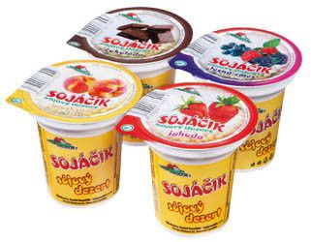
BEZMLÉČNÁ DIETA - JÍDELNÍČEK
SN: Kmínový chléb, máslo, plátkový sýr, ředkvičky, kakao
SV: Jogurt, jablko
O: Polévka rajská s rýží
Hovězí maso, koprová omáčka, brambory
SV: Celozrnný rohlík, sardinková pomazánka s tvarohem, paprika, čaj
V: Ovesná kaše s mletými ořechy a ovocem
SN: Kmínový chléb, rostlinný margarin, vejce vařené na tvrdo, ředkvičky, ovocný čaj
SV: Sójový dezert, jablko
O: Polévka rajská s rýží
Hovězí maso, špenát bez mléka, brambory
SV: Celozrnný rohlík, sardinková pomazánka s rostlin. Margarinem, paprika, čaj
V: Ovesná kaše s rostlinným nápojem s mletými ořechy a ovocem

Slide 80
DIETA PŘI DIABETES MELLITUS 1. TYPU

Slide 81
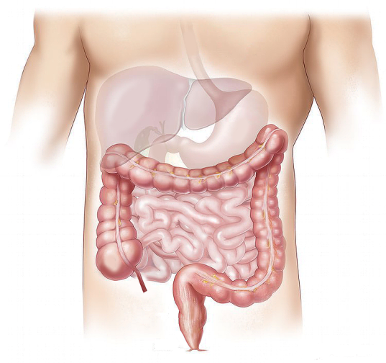

ŠETŘÍCÍ DIETA

Slide 82
ŠETŘÍCÍ DIETA
v období rekonvalescence po akutním zánětu jater
v klidovém období při chronických onemocněních střev
obvykle pouze dočasné omezení, postupné uvolňování diety
strava je pestrá, plnohodnotná, lehce stravitelná a nenadýmavá, bez pikantního a dráždivého koření
šetří gastrointestinální trakt, především po stránce chemické a mechanické

Slide 83
ŠETŘÍCÍ DIETA
Mechanické šetření
  Nepodáváme ovoce a zeleninu s tuhými slupkami, zrníčky
  a pecičkami, se zdřevnatělými částmi.
  Nepodáváme potraviny s celými zrny, semínky.
  Pokrmy upravujeme do měkka, bez tvrdých kůrek a připečených okrajů.
Chemické šetření
  Nepoužíváme pikantní dráždivé koření.
  Nepoužíváme úpravy na tuku – tuk na zjemnění přidáváme
  v čerstvém stavu až do hotového pokrmu.
Termické šetření
Notes:
Termické šetření

Slide 84
Následuje praktické cvičení

Slide 85
ŠETŘÍCÍ DIETA - JÍDELNÍČEK
ÚKOL:
Vyznačte v jídelníčku potraviny, které nejsou vhodné při šetřící dietě
Upravte jídelníček a nevhodné potraviny nahraďte vhodnými potravinami při šetřící dietě.
SN: Slunečnicový chléb, mrkvová pomazánka s
česnekem, paprika, bílá káva
SV: Jogurtový koktejl s jahodami
O: Polévka bramborová s houbami
Krůtí závitek, divoká rýže, zelný salát
SV: Špaldová bulka, pomazánkové máslo, hruška
V: Smetanová čočka s kořenovou zeleninou a sázeným
vejcem, chléb

Slide 86
ŠETŘÍCÍ DIETA - JÍDELNÍČEK
SN: Slunečnicový chléb, mrkvová
pomazánka s česnekem,
paprika, bílá káva
SV: Jogurtový koktejl s jahodami
O: Polévka bramborová
s houbami
Krůtí závitek, divoká rýže,
zelný salát
SV: Špaldová bulka, pomazánkové
máslo, hruška
V: Smetanová čočka s kořenovou
zeleninou a sázeným vejcem,
chléb
SN: Slunečnicový chléb, mrkvová
pomazánka s česnekem,
paprika, bílá káva
SV: Jogurtový koktejl s jahodami
O: Polévka bramborová s houbami
Krůtí závitek, divoká rýže, zelný salát
SV: Špaldová bulka, pomazánkové
máslo, hruška
V: Smetanová čočka s kořenovou
zeleninou a sázeným vejcem,
chléb

Slide 87
ŠETŘÍCÍ DIETA - JÍDELNÍČEK
SN: Slunečnicový chléb, mrkvová
pomazánka s česnekem,
paprika, bílá káva
SV: Jogurtový koktejl s jahodami
O: Polévka bramborová
s houbami
Krůtí závitek, divoká rýže, zelný salát
SV: Špaldová bulka, pomazánkové
máslo, hruška
V: Smetanová čočka s kořenovou
zeleninou a sázeným vejcem,
chléb
SN: Toastový chléb, mrkvová
pomazánka s petrželkou,
bílá káva
SV: Jogurtový koktejl s banánem
O: Polévka bramborová
s vývarem z hub
Krůtí závitek, dušená rýže, salát
z pekingského zelí s koprem
SV: Bulka bez posypu, pomazánkové
máslo, jablko (strouhané)
V: Smetanová červená čočka
s kořenovou zeleninou a
vařeným vejcem, veka

Slide 88
VHODNÉ A NEVHODNÉ POKRMY
Pohanková kaše s dýňovými semeny, medem a malinami
Vícezrnný chléb s avokádovo-česnekovou pomazánkou a rajčetem
Kuřecí paličky na kari, domácí tatarská omáčka, šťouchané brambory s cibulkou
Bramborová polévka s lesními hřiby
Španělský ptáček, basmati rýže
Králík na česneku, červené zelí, houskový knedlík
Aljašská treska v sýrovém těstíčku, brambory, rajčatový salát

Slide 89
VHODNÉ A NEVHODNÉ POKRMY
Pohanková kaše s dýňovými semeny, medem a malinami
Pohanková kaše s corn flakes, medem a meruňkami – VHODNÝ pokrm
Vícezrnný chléb s avokádovo-česnekovou pomazánkou a rajčetem
Kuřecí paličky na kari, domácí tatarská omáčka, šťouchané brambory s cibulkou
Bramborová polévka s lesními hřiby
Španělský ptáček, basmati rýže
Králík na česneku, červené zelí, houskový knedlík
Aljašská treska v sýrovém těstíčku, brambory, rajčatový salát

Slide 90
VHODNÉ A NEVHODNÉ POKRMY
Pohanková kaše s dýňový semeny, medem a malinami
Pohanková kaše s corn flakes, medem a meruňkami – VHODNÝ pokrm
Vícezrnný chléb s avokádovo-česnekovou pomazánkou a rajčetem
Toastový chléb s avokádovou pomazánkou a mrkví - VHODNÝ pokrm
Kuřecí paličky na kari, domácí tatarská omáčka, šťouchané brambory s cibulkou
Bramborová polévka s lesními hřiby
Španělský ptáček, basmati rýže
Králík na česneku, červené zelí, houskový knedlík
Aljašská treska v sýrovém těstíčku, brambory, rajčatový salát

Slide 91
VHODNÉ A NEVHODNÉ POKRMY
Pohanková kaše s dýňovými semeny, medem a malinami
Pohanková kaše s corn flakes, medem a meruňkami – VHODNÝ pokrm
Vícezrnný chléb s avokádovo-česnekovou pomazánkou a rajčetem
Toastový chléb s avokádovou pomazánkou a mrkví - VHODNÝ pokrm
Kuřecí paličky na kari, domácí tatarská omáčka, šťouchané brambory s cibulkou
Kuřecí paličky na bylinkách, jogurtový dip, šťouchané brambory s pažitkou - VHODNÝ pokrm
Bramborová polévka s lesními hřiby
Španělský ptáček, basmati rýže
Králík na česneku, červené zelí, houskový knedlík
Aljašská treska v sýrovém těstíčku, brambory, rajčatový salát

Slide 92
VHODNÉ A NEVHODNÉ POKRMY
Pohanková kaše s dýňovými semeny, medem a malinami
Pohanková kaše s corn flakes, medem a meruňkami – VHODNÝ pokrm
Vícezrnný chléb s avokádovo-česnekovou pomazánkou a rajčetem
Toastový chléb s avokádovou pomazánkou a mrkví - VHODNÝ pokrm
Kuřecí paličky na kari, domácí tatarská omáčka, šťouchané brambory s cibulkou
Kuřecí paličky na bylinkách, jogurtový dip, šťouchané brambory s pažitkou - VHODNÝ pokrm
Bramborová polévka s lesními hřiby
Bramborová polévka s žampiony - VHODNÝ pokrm
Španělský ptáček, basmati rýže
Králík na česneku, červené zelí, houskový knedlík
Aljašská treska v sýrovém těstíčku, brambory, rajčatový salát

Slide 93
VHODNÉ A NEVHODNÉ POKRMY
Pohanková kaše s dýňovými semeny, medem a malinami
Pohanková kaše s corn flakes, medem a meruňkami – VHODNÝ pokrm
Vícezrnný chléb s avokádovo-česnekovou pomazánkou a rajčetem
Toastový chléb s avokádovou pomazánkou a mrkví - VHODNÝ pokrm
Kuřecí paličky na kari, domácí tatarská omáčka, šťouchané brambory s cibulkou
Kuřecí paličky na bylinkách, jogurtový dip, šťouchané brambory s pažitkou - VHODNÝ pokrm
Bramborová polévka s lesními hřiby
Bramborová polévka s žampiony - VHODNÝ pokrm
Španělský ptáček, basmati rýže
Hovězí závitek se sýrem a šunkou, basmati rýže - VHODNÝ pokrm
Králík na česneku, červené zelí, houskový knedlík
Aljašská treska v sýrovém těstíčku, brambory, rajčatový salát

Slide 94
VHODNÉ A NEVHODNÉ POKRMY
Pohanková kaše s dýňovými semeny, medem a malinami
Pohanková kaše s corn flakes, medem a meruňkami – VHODNÝ pokrm
Vícezrnný chléb s avokádovo-česnekovou pomazánkou a rajčetem
Toastový chléb s avokádovou pomazánkou a mrkví - VHODNÝ pokrm
Kuřecí paličky na kari, domácí tatarská omáčka, šťouchané brambory s cibulkou
Kuřecí paličky na bylinkách, jogurtový dip, šťouchané brambory s pažitkou - VHODNÝ pokrm
Bramborová polévka s lesními hřiby
Bramborová polévka s žampiony - VHODNÝ pokrm
Španělský ptáček, basmati rýže
Hovězí závitek se sýrem a šunkou, basmati rýže - VHODNÝ pokrm
Králík na česneku, červené zelí, houskový knedlík
Králík na přírodno, kedlubnové zelí, karlovarský knedlík - VHODNÝ pokrm
Aljašská treska v sýrovém těstíčku, brambory, rajčatový salát

Slide 95
VHODNÉ A NEVHODNÉ POKRMY
Pohanková kaše s dýňovými semeny, medem a malinami – NEVHODNÝ pokrm
Pohanková kaše s corn flakes, medem a meruňkami – VHODNÝ pokrm
Vícezrnný chléb s avokádovo-česnekovou pomazánkou a rajčetem - NEVHODNÝ pokrm
Toastový chléb s avokádovou pomazánkou a mrkví - VHODNÝ pokrm
Kuřecí paličky na kari, domácí tatarská omáčka, šťouchané brambory s cibulkou - NEVHODNÝ pokrm
Kuřecí paličky na bylinkách, jogurtový dip, šťouchané brambory s pažitkou - VHODNÝ pokrm
Bramborová polévka s lesními hřiby - NEVHODNÝ pokrm
Bramborová polévka s žampiony - VHODNÝ pokrm
Španělský ptáček, basmati rýže - NEVHODNÝ pokrm
Hovězí závitek se sýrem a šunkou, basmati rýže - VHODNÝ pokrm
Králík na česneku, červené zelí, houskový knedlík - NEVHODNÝ pokrm
Králík na přírodno, kedlubnové zelí, karlovarský knedlík - VHODNÝ pokrm
Aljašská treska v sýrovém těstíčku, brambory, rajčatový salát - NEVHODNÝ pokrm
Aljašská treska se sýrem, brambory, mrkvový salát - VHODNÝ pokrm

Slide 96
DIABETICKÁ DIETA A ŠKOLNÍ STRAVOVÁNÍ
Regulace množství stravy, především potravin bohatých na sacharidy.
Omezení jednoduchých sacharidů v pokrmech
i v nápojích.
Důležitá je spolupráce personálu se strávníkem a rodiči.
Starší děti jsou schopné si regulovat množství stravy samy, a to vzhledem k aplikaci inzulinu, fyzické aktivitě aj.

Slide 97
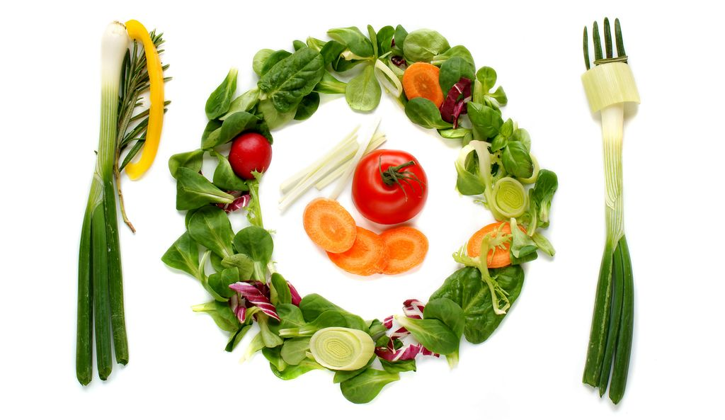
ALTERNATIVNÍ
ZPŮSOBY STRAVOVÁNÍ

Slide 98
ALTERNATIVNÍ ZPŮSOBY STRAVOVÁNÍ
Obecný pojem
Způsoby stravování odlišující se od nutričních zvyklostí většiny společnosti i od doporučení odborníků na výživu
Obvykle založeny na restrikci určitých potravinových skupin, nejčastěji potravin živočišného původu

Slide 99
PROČ ALTERNATIVNÍ STRAVOVÁNÍ
  Zdravotní důvody
  Morální a etické důvody
  Ekologické hledisko
  Ekonomické důvody
  Náboženství
  Sociální faktory
  Chuťová preference
  Zoonózy

Slide 100
PROČ ALTERNATIVNÍ ZPŮSOB STRAVOVÁNÍ
Zdravotní – změna stravovacích zvyklostí – často spojena s obezita, dna, zvýšené lipidy
Vegetariánská strava = zdravá výživa
Soucit se zvířaty
Ochrana životního prostředí - 1 lovec 20 km2 – 500 zemědělců/ 5 000 veganů
Náboženské a filozofické přesvědčení - zákaz
Vnímání chuti
Volba pro nekonvenční směr projevem protestu - tlak vrstevníků, touha vyzkoušet něco nového, módní záležitost
Zoonózy – zdravotní nezávadnost ( BSE, SARS, ptačí chřipka)
Ekonomické hledisko
Anatomie, fyziologie – zuby, trávicí trakt (Šimpanz 65 g masa – observační studie)

Slide 101
JEDNOTLIVÉ TYPY A CHARAKTERISTIKA
Vegetariánství
Makrobiotika
Okrajové směry
  Dělená strava
  Výživa podle krevních skupin
  Paleodieta
  Výživa dle pH
Biopotraviny

Slide 102
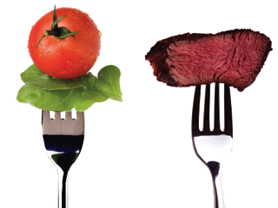
VEGETARIÁNSTVÍ
nejrozšířenější alternativní způsob stravování v ČR
(asi 2 % populace – 200 000 osob)
vegetarián – obecně člověk nekonzumující maso
konkrétně několik typů dle omezení konzumace živočišných potravin
  semivegetariáni (pulo-, pesco-)
  laktoovovegetariáni
  vegani
  fruitariáni
  vitariáni – RAW fod
  flexitariáni

Slide 103
VEGETARIÁNSTVÍ
původ ve východních náboženstvích buddhismu a hinduismu
termín pochází z 19. století
vegetariánské společnosti
  The Vegetarian Society (1847 Anglie)
  IVU – Mezinárodní vegetariánská unie (1908 Drážďany)
  EVU – Evropská vegetariánská unie
  Česká společnost pro výživu a vegetariánství
  Česká vegetariánská společnost
životní styl – střídmost, nekuřáctví, vyhýbání se alkoholu, pravidelná fyzická aktivita
vegetariánská pyramida, duha

Slide 104
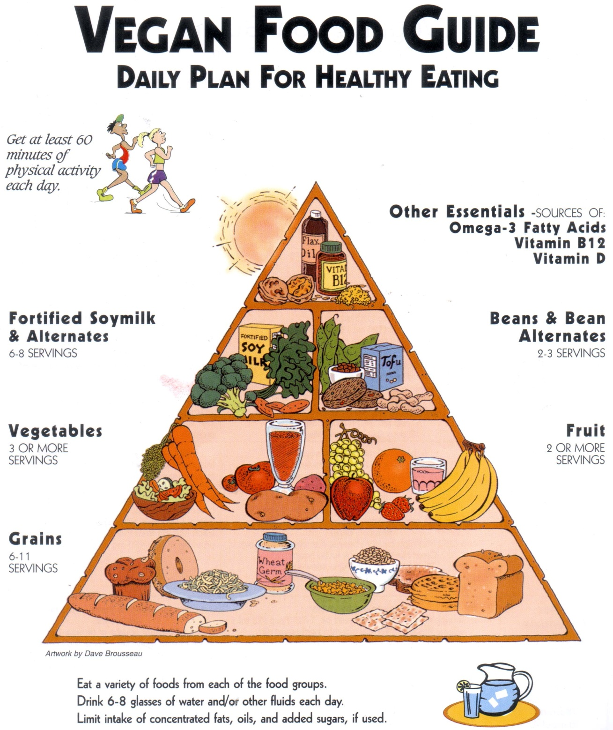

Slide 105
VYJÁDŘENÍ ODBORNÍKŮ K VEGETARIÁNSTVÍ
Stanovisko Americké dietetické asociace z r. 2009
Vhodně naplánovaná vegetariánská strava je
  zdravá, nutričně vyvážená a zdravotně přínosná v prevenci i léčbě některých onemocnění
  vhodná pro jedince během všech období života
    dětství včetně kojeneckého věku
    adolescence
    těhotenství a laktace
    stáří
The Journal of the American Dietetic Association, 2016 Dec; 116(12):1970-1980.

Slide 106

PŘÍNOSY VEGETARIÁNSTVÍ
obvykle častější konzumace ovoce, zeleniny, obilovin, klíčků, luštěnin, ořechů, semen, rostlinných olejů
obvykle nižší příjmy nasycených tuků, cholesterolu, živočišných proteinů
nižší příjem energie
životní styl
strava založená na převážné konzumaci potravin rostlinného původu může snižovat riziko vzniku některých onemocnění
je třeba zdůraznit, že riziko vzniku onemocnění ovlivněných konzumací stravy je obecně nízké za předpokladu pestré stravy, bez ohledu na to, zda maso konzumováno je nebo není

Slide 107
RIZIKA VEGETARIÁNSTVÍ
  nesprávná skladba stravy (špatná informovanost)
  v rostlinných potravinách chybí některé výživové složky, některé složky jsou zastoupeny v malém množství
  v rostlinných potravinách jsou přítomny látky snižující absorpci některých vitaminů a minerálních látek
  ostatní
   nedostatečný příjem některých výživových složek a z toho vyplývající rizika

Slide 108
SESTAVENÍ VHODNÉHO JÍDELNÍČKU
dodržovat pestrost a vyváženost
potravinové skupiny, které by neměly v jídelníčku chybět:
  obiloviny a pseudoobiloviny
  zelenina, ovoce
  luštěniny a výrobky z nich
  mléko, mléčné výrobky
  vejce
  ořechy, semena
  rostlinné oleje
  případně přídavek mořských řas

Slide 109
SESTAVENÍ VHODNÉHO JÍDELNÍČKU
v jednotlivých pokrmech i v pokrmech během dne kombinovat různé zdroje bílkovin
  obiloviny s luštěninami (fazolový guláš s pečivem, luštěninové polévky s vložkou z obilovin, šoulet atd.)
  luštěniny s bramborami
  rostlinné zdroje bílkovin s živočišnými (obiloviny s mléčnými výrobky – mléčné obilné kaše atd.)
nenahrazovat masové pokrmy sladkými a smaženými pokrmy

Slide 110
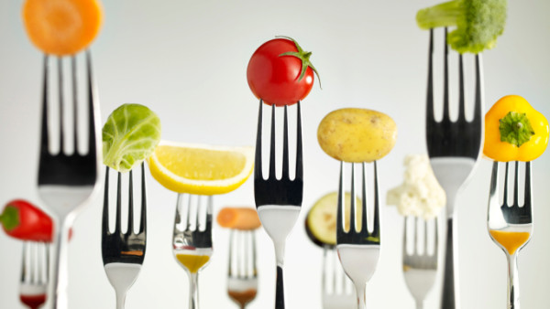
PŘÍKLAD VHODNÉHO JÍDELNÍČKU
SN: ovesná kaše s ořechy a hroznovým vínem
PŘ: chléb s ředkvičkovou pomazánkou
OB: polévka cizrnový krém, lasagne se špenátem a mozarellou
SV: banánový koktejl
VČ: květákový mozeček, brambory, rajčatový salát

Slide 111
PŘÍKLAD VHODNÉHO JÍDELNÍČKU
SN: chléb s vaječnou pomazánkou, obložený paprikou
PŘ: jablko
OB: polévka zeleninová s drožďovými knedlíčky, mexické fazole
v tortille s jogurtovým dresinkem
SV: pudink s ovocem
VČ: pohankové rizoto se zeleninou, sypané sýrem

Slide 112
NUTRIČNÍ A ZDRAVOTNÍ ASPEKTY
  Závisí na stupni omezení potravin živočišného původu a na skladbě konzumovaných potravin.
  Co přináší možná rizika alternativních způsobů stravování
    Špatná informovanost
    Nesprávná skladba stravy
    V rostlinných potravinách chybí některé nutriční složky, některé složky jsou zastoupeny v malém množství
    Přítomnost inhibitorů absorpce některých nutrientů
    Ostatní
  Přínosy alternativních způsobů stravování
    Vyšší konzumace ovoce, zeleniny, obilovin, klíčků, luštěnin, ořechů, semen, rostlinných olejů
    Nižší příjmy nasycených tuků, cholesterolu, živočišných proteinů
    Nižší energetická denzita
    Životní styl

Slide 113
OBECNÉ ZHODNOCENÍ
  Převážná většina epidemiologických studií se zabývá vegetariánstvím
  a jeho podskupinami
  Vegetariáni částečně konzumující potraviny živ. původu
    Při správné kombinaci potravin obvykle problémy s nedostatkem životně důležitých nutrientů nemají
    Potenciální rizika nejčastěji vycházejí ze špatné skladby stravy
  Veganství
    Dodržování mnoha pravidel
    Svoji stravu musí obohacovat o chybějící složky formou doplňků stravy nebo fortifikovaných potravin – vitamin B12, B2, D, Ca, I
  Vitariáství
    Určité kladné stránky
    Negativa -  obsah přírodních toxických a antinutričních látek, hygienická jakost, stravitelnost
    Nelze zajistit dostatek všech esenciálních nutrientů v potřebné míře
  Fruktariánství
    Zcela nevhodný způsob stravování

Slide 114
OBECNÉ ZHODNOCENÍ
Makrobiotika
  Nižší stupně mohou uspokojit nutriční potřeby dospělého člověka
  Vyšší restriktivní stupně – nedostatečné jak z hlediska nutričního, tak energetického
  Nedostatek – hodnotných bílkovin, Ca, Fe, PUFA, vitaminů A, C, D a B12
Dělená strava
  Při dodržování pestrosti a pravidelnosti může zajistit dostatečné množství všech potřebných nutrientů
  Principy oddělené konzumace sacharidových a bílkovinných potravin jsou neopodstatnělé a vědecky nepodložené
Výživa podle krevních skupin
  Teoretické předpoklady této výživy nejsou seriózní
  Při striktním dodržování doporučovaných pravidel by mohlo u nositelů některých krevních skupin dojít k deficitu životně důležitých nutrientů
Ájurvéda
  Doporučování vegetariánské stravy
  Omezování výběru potravin  omezení pestrosti

Slide 115
Děkuji za pozornost

